Slide 1
G4练习10: 保存数据
刘倩
中国科学院大学物理科学学院

Slide 2
保存数据
最难的在于：
  决定保存哪些数据！！！
我们从对撞机的各个子探测器出发，看看分别都需要保存哪些数据。

Slide 3
假设，我们研究的物理在BESIII上的：

Slide 4
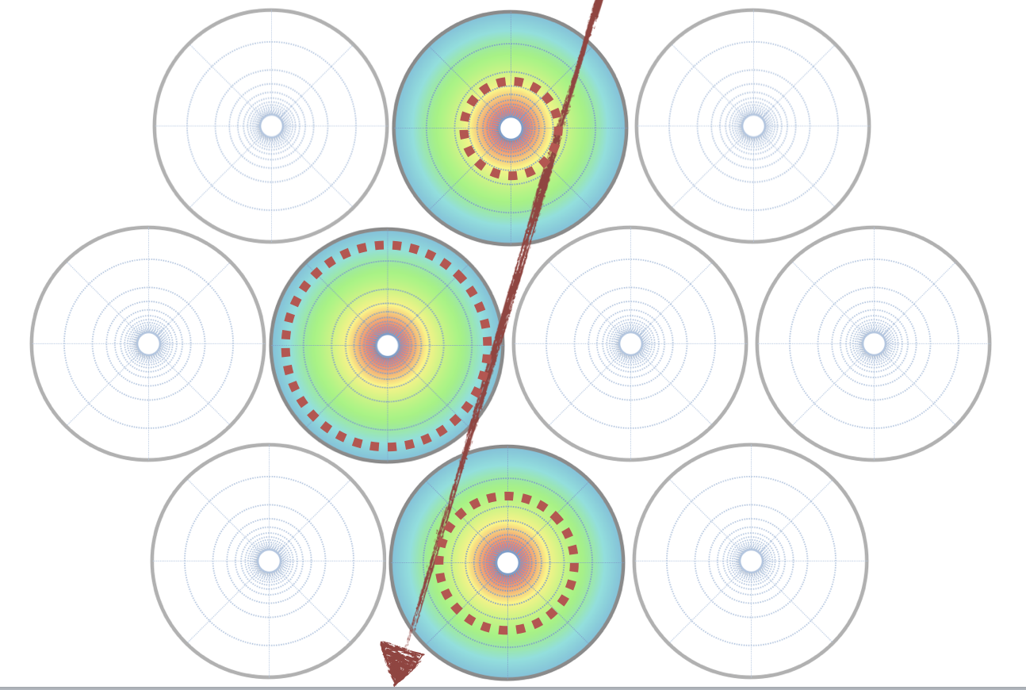
最内层 MDC 漂移室
必须理解探测器工作原理
  探测器探测的是什么量，哪些是能给出来的，哪些是计算得到的。
  漂移室测量的是电荷Q和时间T
Q: 正比于带电粒子在探测区域内的沉积能量大小
T: 电子漂移“带电粒子径迹与阳极丝的最短路径”所需要的时间

Slide 5
我们在G4里保存什么呢？？？
Garfield模拟
在每一个小的stepPoint上，沉积的能量会转化为原初电子
（MIP～80个/cm）
然后模拟每一个电子在电场下的运动
以及电子的倍增，阳离子的运动等
十分耗时
G4模拟
直接给出近似的等效计算，如：
Q=dE/dx * x / W * gain
T = L / v_{e}
（电子漂移速度v_{e}用garfield模拟得到）
Geant4保存模拟数据后，用root文件再计算即可
数字化
给出带电粒子击中位置/沉积能量等信息
对应与红色这条入射粒子在气体里的 G4Track
所能拿到的信息

Slide 6
我们在G4里保存什么呢？？？
G4模拟
0. 放入磁场
1. 不模拟中微子径迹（截面太小，在对撞实验室可忽略，在stack里）
2. 保存带电粒子的每个step的击中位置（vector/SD/ROOT）
3. 计算带电粒子的track的长度（stepLength++）
4. 保存带电粒子的能量沉积（StepLimit控制）
5. 计算带电粒子的dE/dx
6. 带电粒子的击中时间
……

Slide 7
如何添加？
1 : track length of primary particle
2 : number of steps primary particle
3 : step size of primary particle
4 : total energy deposit
5 : energy of charged secondaries at creation
6 : energy of neutral secondaries at creation
Extended/electromagnetic/TestEm1

Slide 8
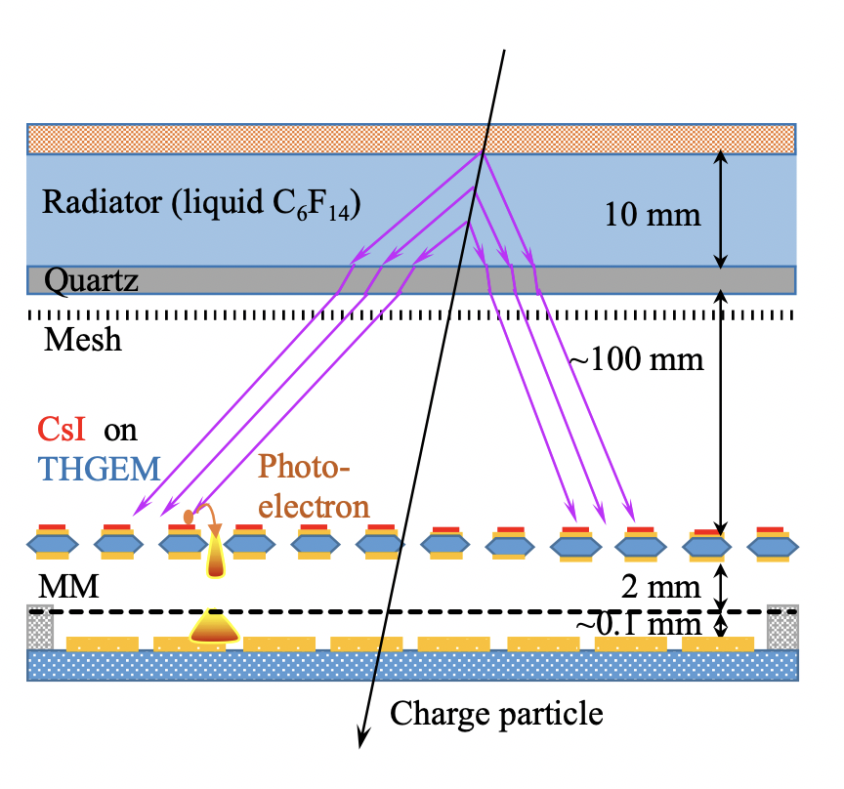
TOF 》 切伦科夫探测器
原理是什么？
要保存什么？
探测器的输出是：
（Q，T，X，Y）
X/Y可以由G4给出。
T呢？T好像也可以由G4给出。
Q呢？Q～gain。因为切伦科夫光很弱，在每个X/Y上近似的为单光子。
切伦科夫光的波长， 切伦科夫的发光点位置。

Slide 9
量能器
原理是什么？
要保存什么？
1 : energy deposit per event
2 : charged track length per event
3 : neutral track length per event
4 : longitudinal energy profile
5 : rms of longitudinal energy profile
6 : cumulated longitudinal energy profile
7 : rms of cumulated longitudinal energy profile
8 : radial energy profile
9 : rms of radial energy profile
10 : cumulated radial energy profile
11 : rms of cumulated radial energy profile

Slide 10
G4AnalysisManager的ROOT文件查看
root result.root
  TBrower b
  Cherenkov->Draw(“X>>(100, 0, 100)”)
  Cherenkov->Draw(“X:Y”)
  Cherenkov->Draw(“X:Y:Z”)
  Cherenkov->Draw(“X:Y>>(100, -200, 200, 100, -200, 200”)

